Slide 1
유아기 놀이
다문화가족 이중언어환경조성을 위한
부모-자녀 놀이활동
12. 패트병 볼링놀이

Slide 2

준비해 주세요 : 물이 2/3 정도 들어있는 페트병 5개, 물감, 공
1. 아이와 함께 물이 들어있는 패트병에 여러 색깔의 물감을
풀어 넣습니다.
여기 물감이 있네. 좋아하는 색깔을 5가지 골라보렴.
노랑색, 빨강색, 파랑색, 초록색, 주황색을 골랐구나.
이 색깔들을 패트병에 차례로 짜서 넣어 보자.
노랑색(빨강색, 파랑색, 초록색, 주황색)을 넣어보자. 아주 잘했어!
2. 여러가지 색깔 물감을 넣은 패트병을 흔들어 색깔 물을 만듭니다.
색깔이 든 병들을 흔들흔들 흔들어 보자.
물 색깔이 어떻게 되었니?
노란색, 빨간색, 파란색, 초록색, 주황색으로 변했네.

Slide 3
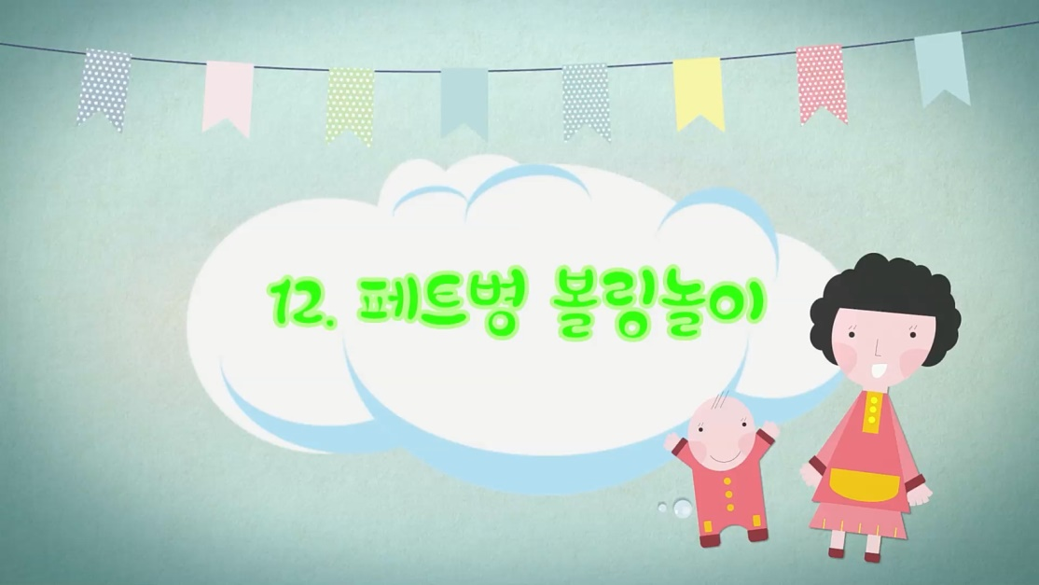
3. 색깔 물감이 든 패트병을 2단으로 쌓고 공을 굴려서 넘어뜨리는
볼링놀이를 아이와 함께 해 봅니다.
○○야! 엄마랑 색깔 병으로 볼링놀이를 해보자.
○○야! 손으로 공을 데굴데굴 굴려서 색깔 병을 넘어뜨려 보자.
○○는 노란색! 빨간색! 을 넘어뜨렸네.
화면을 클릭하여
함께 영상을 볼까요?

Slide 4
알아두세요
바나나 우유 용기 등 같은 크기의 페트병을 활용하는
것이 좋습니다.
색깔 물감을 넣은 페트병을 흔들 때 마개를 잘 닫아
흘리지 않게 해 줍니다.
색깔을 선택할 때 엄마, 아빠, 나 등 가족이 좋아하는 색깔을
차례로 골라보게 하면, 아이는 색깔에 더욱 관심을 갖게 되고
즐겁게 탐색할 수 있답니다.
엄마가 좋아하는 색깔, 아이가 좋아하는 색깔을 먼저
엄마의 모국어로 들려준다면 엄마의 모국어를 쉽게
받아들일 것입니다 .

Slide 5
이렇게도 놀아주세요
색깔 물병을 만든 후 그 색깔과 같은 사물들을 집에서
엄마랑 아빠가 함께 찾아보는 활동을 해 봅니다.
색깔 물병에 아이가 좋아하는 만화 캐릭터를 붙인 후
쓰러뜨려 보는 활동을 해 봅니다.
색깔 물병에 노란색은 1점, 빨강색은 2점식으로 각 색에
점수를 매겨 쓰러진 점수를 합산해서 승부를 가리는
게임을 합니다.
아이와 패트병에 든 색물을 섞어 다른 색을 만들어 봅니다.
다른 색깔도 엄마의 모국어로 이야기 해줍니다.

Slide 6
아빠와 아이가 동시에 각자 자기의 공을 굴려서 한 곳에
놓인 패트병을 협동하여 함께 넘어뜨려 보기도 합니다.
패트병이 넘어지면 “○○가 잘 굴려서 패트병이 많이
넘어졌구나.”라고 칭찬해 줍니다.
엄마의 모국어를 아이에게 들려주세요
색깔 :
노랑색 :
빨강색 :
파랑색 :
초록색 :
주황색 :
물감 :

